Slide 2

Corso APEX ODCEC Milano: 23-Set-22 - 27-Gen-23
17 Ottobre 2022
Ing. Roberto Capancioni

Slide 3



Chi Sono
Ing. Roberto Capancioni
Sviluppo Oracle APEX
Board Member ITOUG
Email: sviluppo@capancioni.com
Linkedin: https://www.linkedin.com/in/robertocapancioni
ITOUG: https://itoug.it

Slide 4
Basi Dati Relazionali

Slide 5
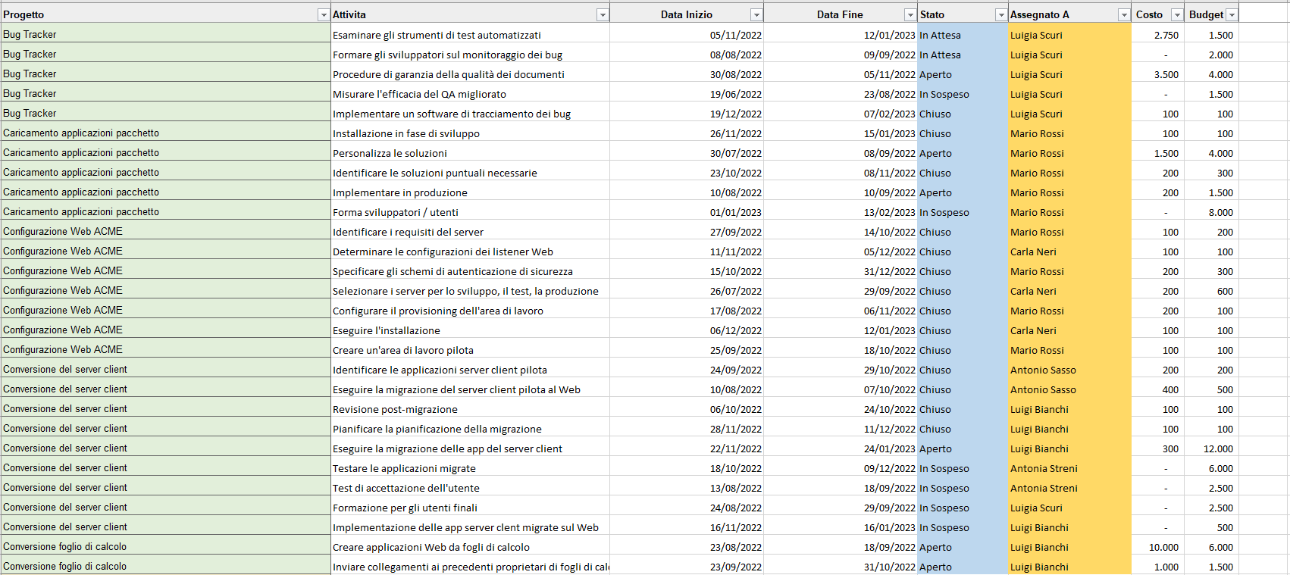
Modello Dati Relazionale
PROGETTO
STATO
ASSEGNATO A
PROGETTO
STATO
ASSEGNATO A
HANNO VALORI CHE SI RIPETONO
PERCHE’
SONO INDIPENDENTI DALLA
TABELLA ATTIVITA
ATTIVITA

Slide 6
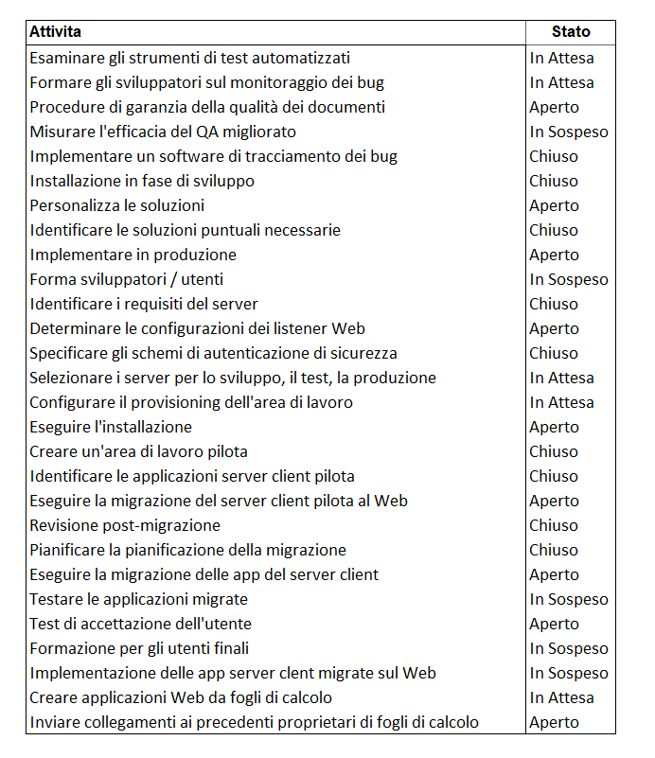
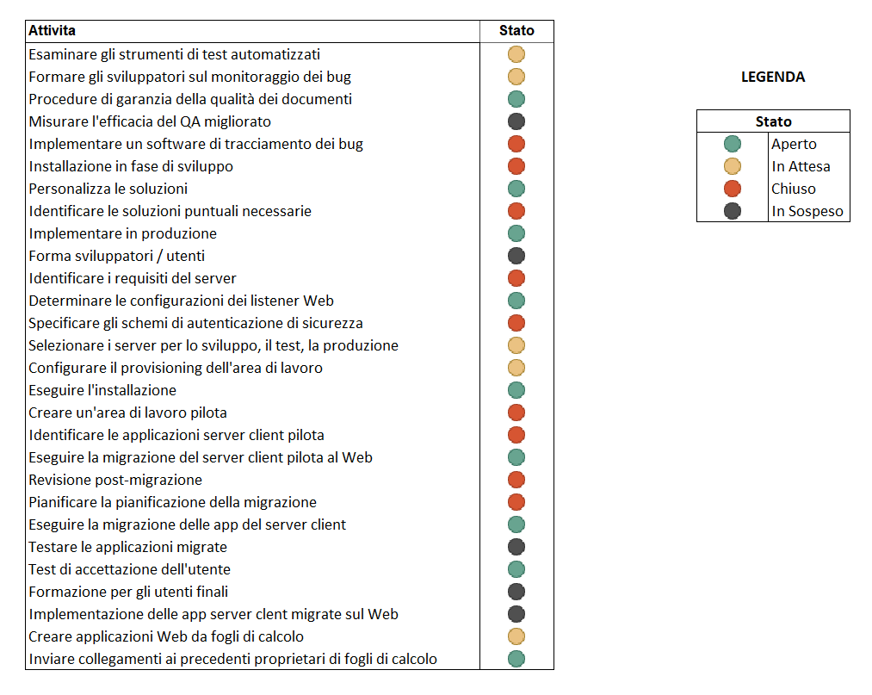
Modello Dati Relazionale

Slide 7
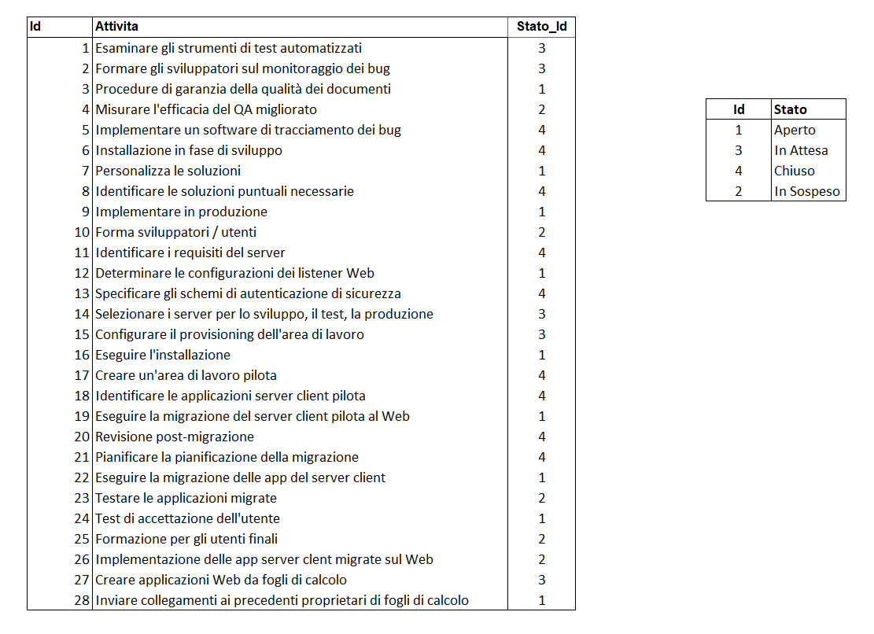
Modello Dati Relazionale
Attivita
Stato
M 1

Slide 8
Modello Dati Relazionale
PRIMA
DOPO
Attivita
Attivita
Stato
M 1

Slide 9
Creazione Tabella di Ricerca (Lookup)

Slide 10
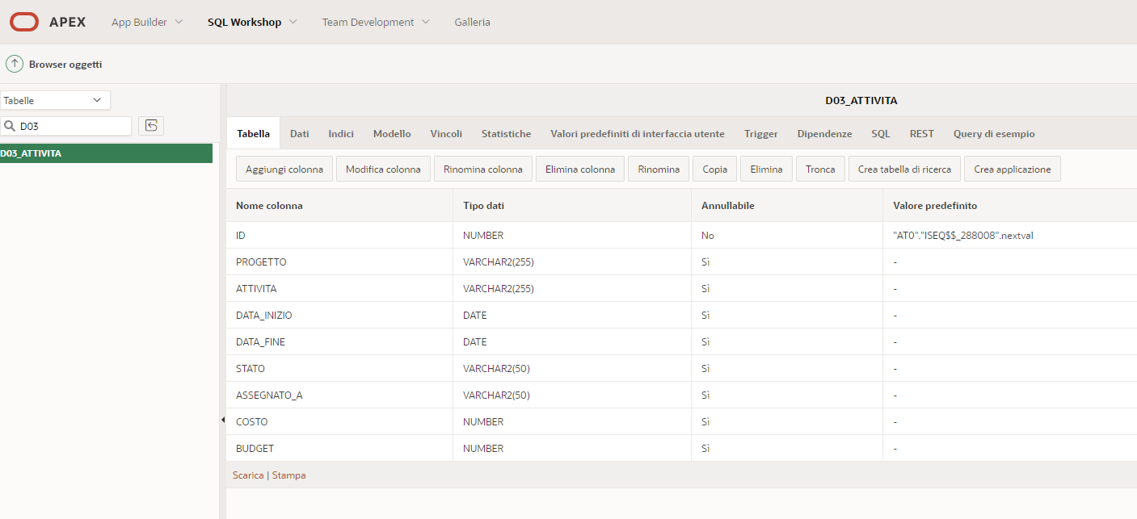
Modello Dati Relazionale – Crea Tabella di Ricerca (Lookup)

Slide 11
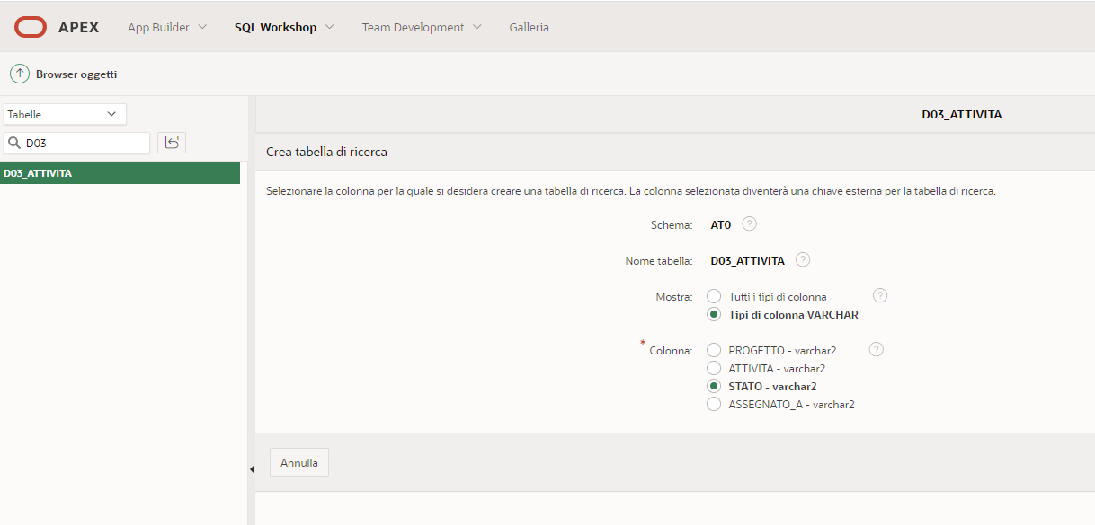
Modello Dati Relazionale – Crea Tabella di Ricerca (Lookup)

Slide 12
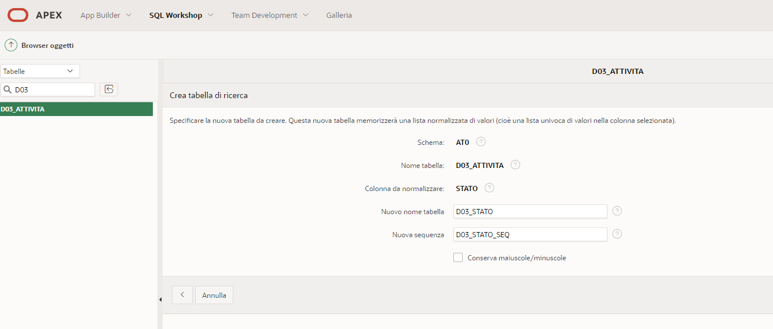
Modello Dati Relazionale – Crea Tabella di Ricerca (Lookup)

Slide 13
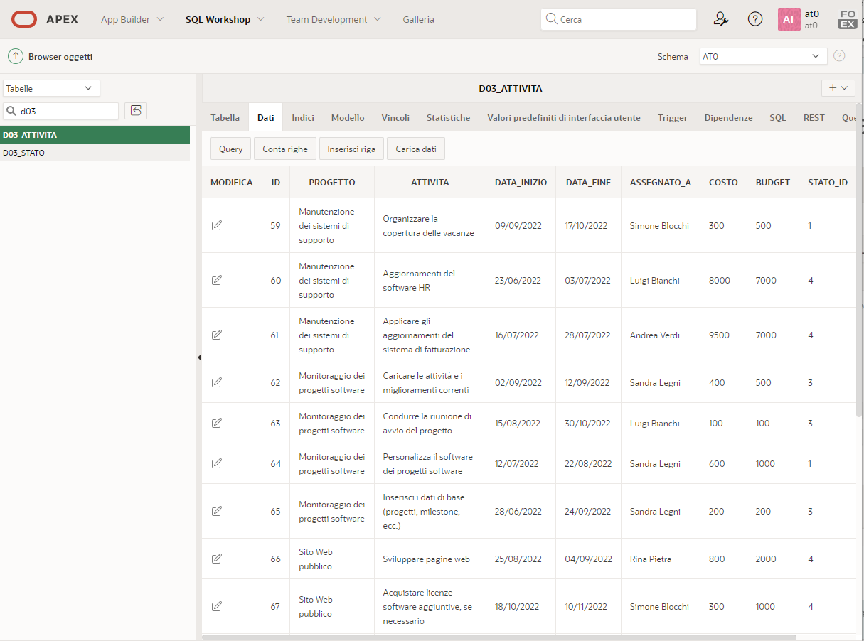
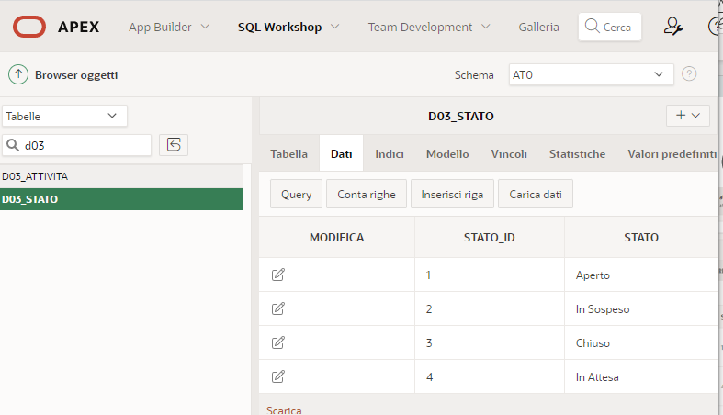
Modello Dati Relazionale – Crea Tabella di Ricerca (Lookup)

Slide 14
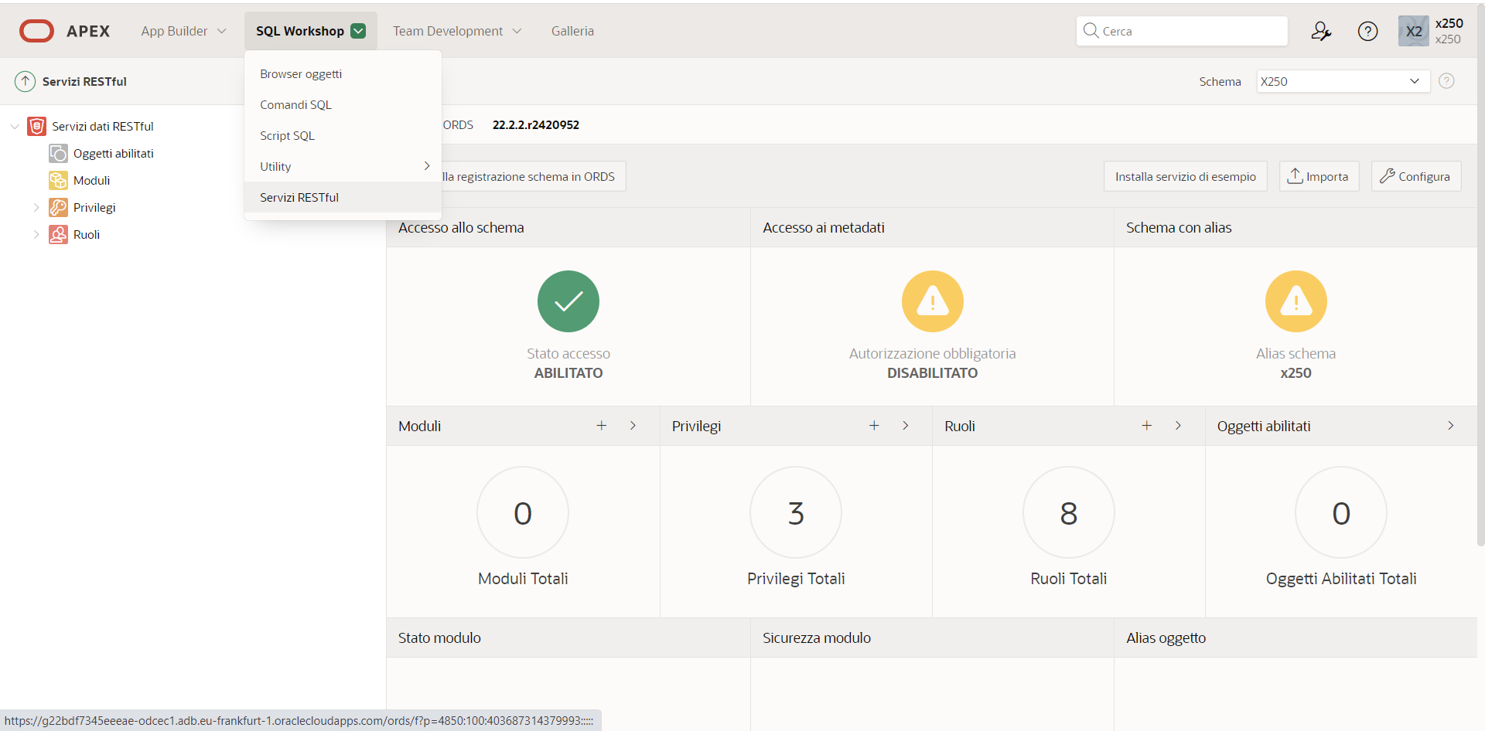
Modello Dati Relazionale – Servizi RESTful

Slide 15
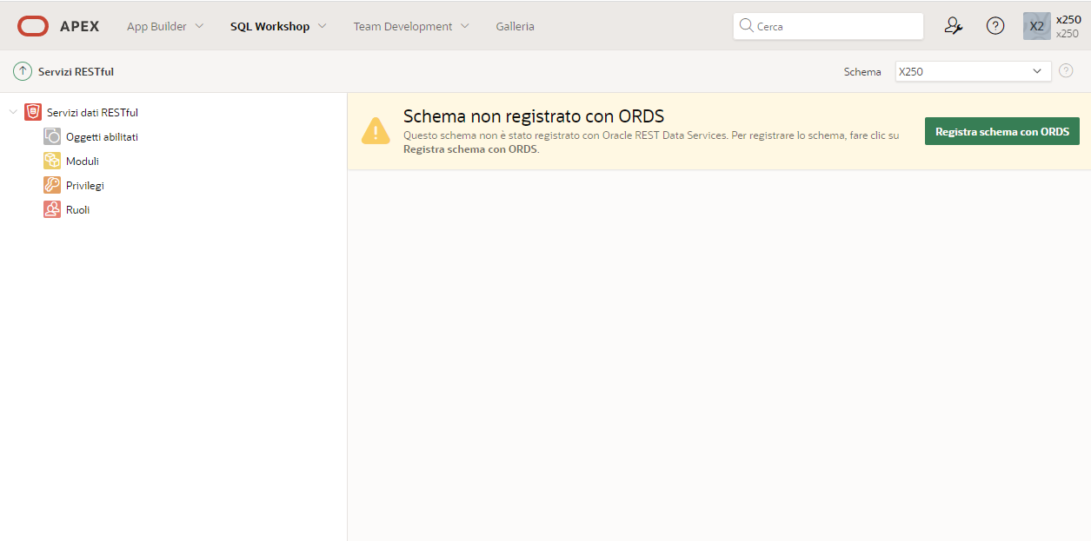
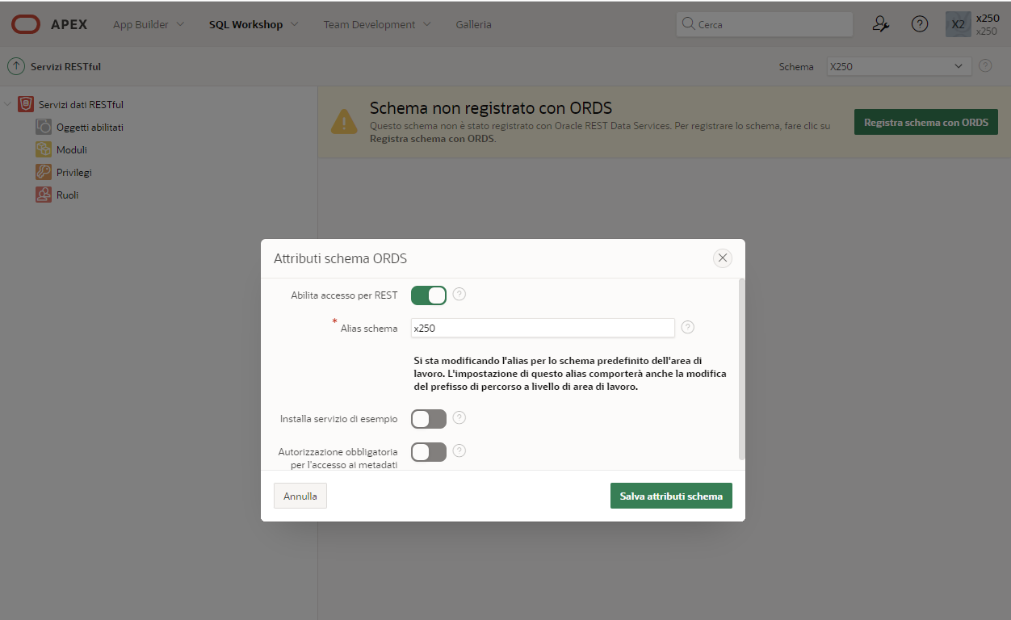
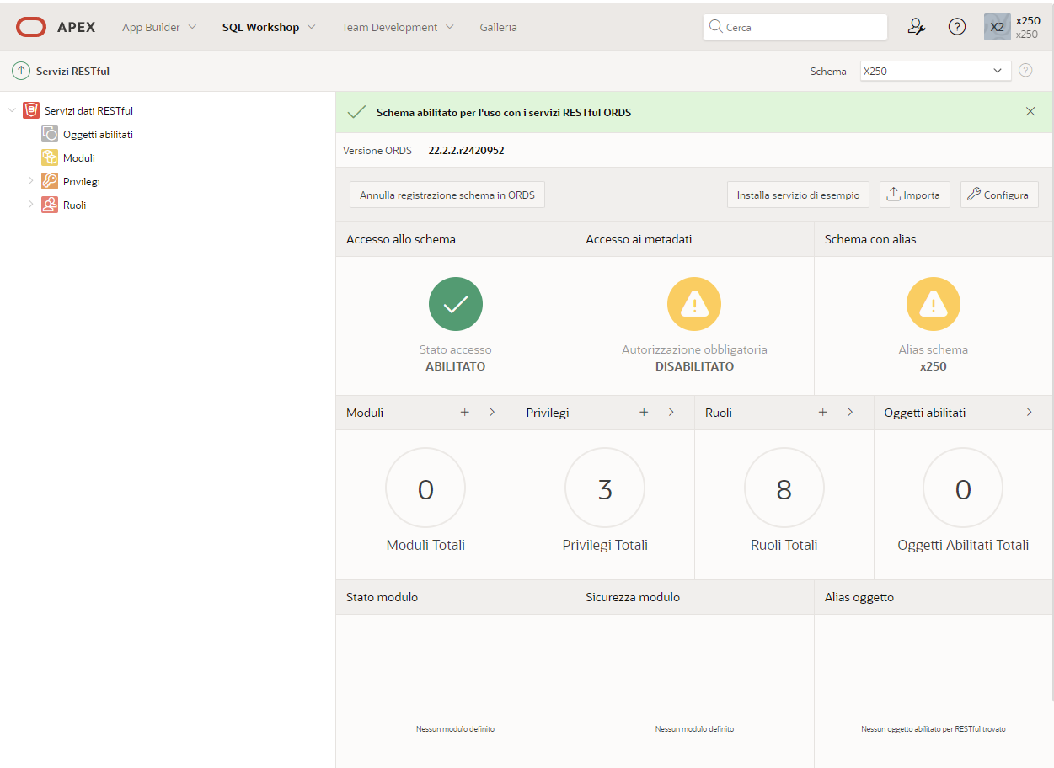
Modello Dati Relazionale – Servizi RESTful

Slide 16
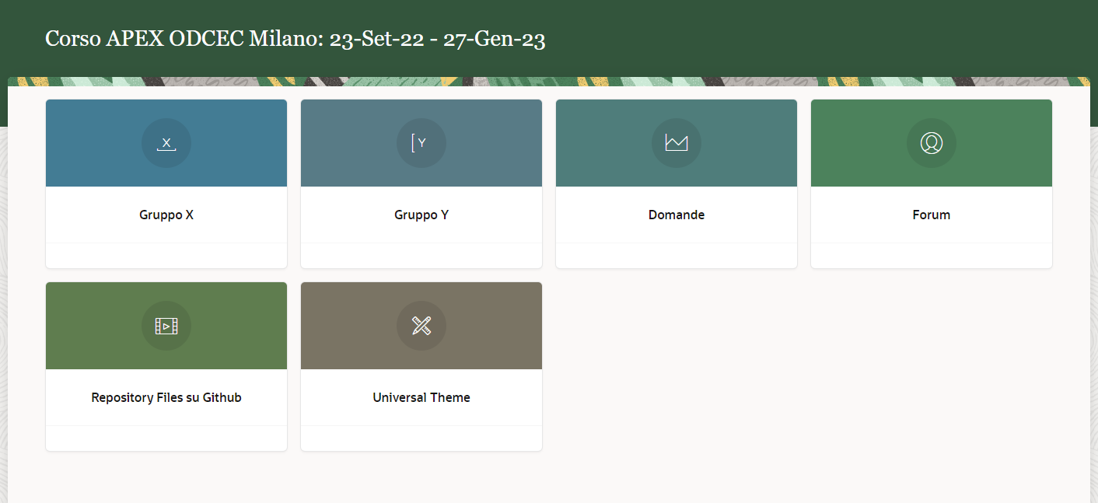
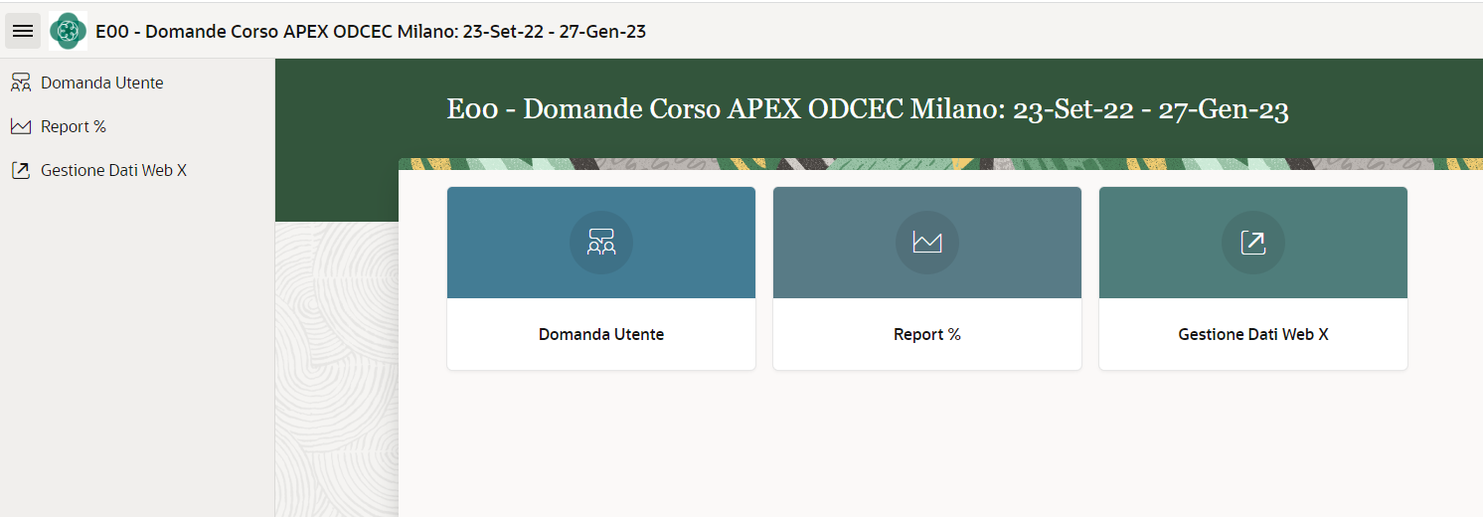
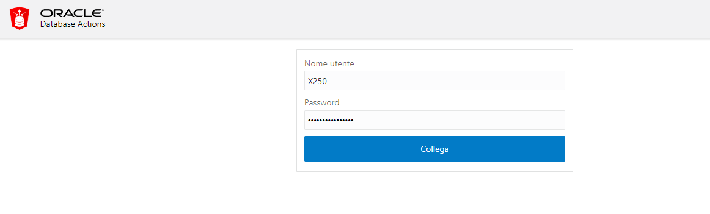
Modello Dati Relazionale – Data Modeler

Slide 17
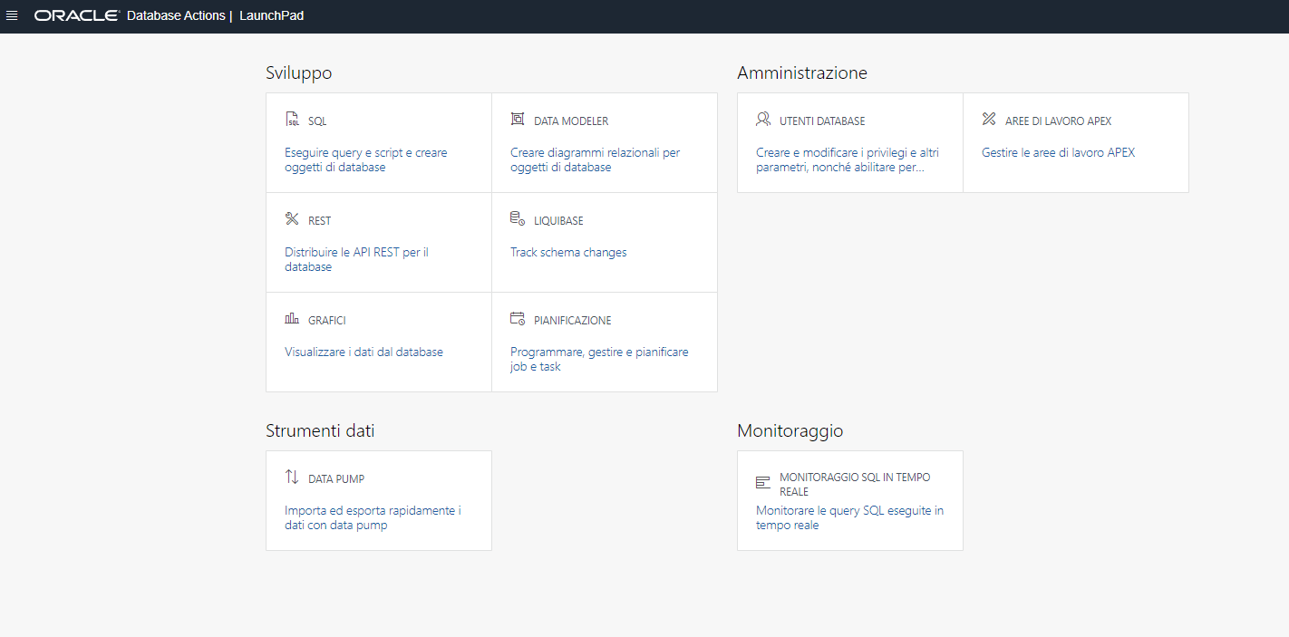
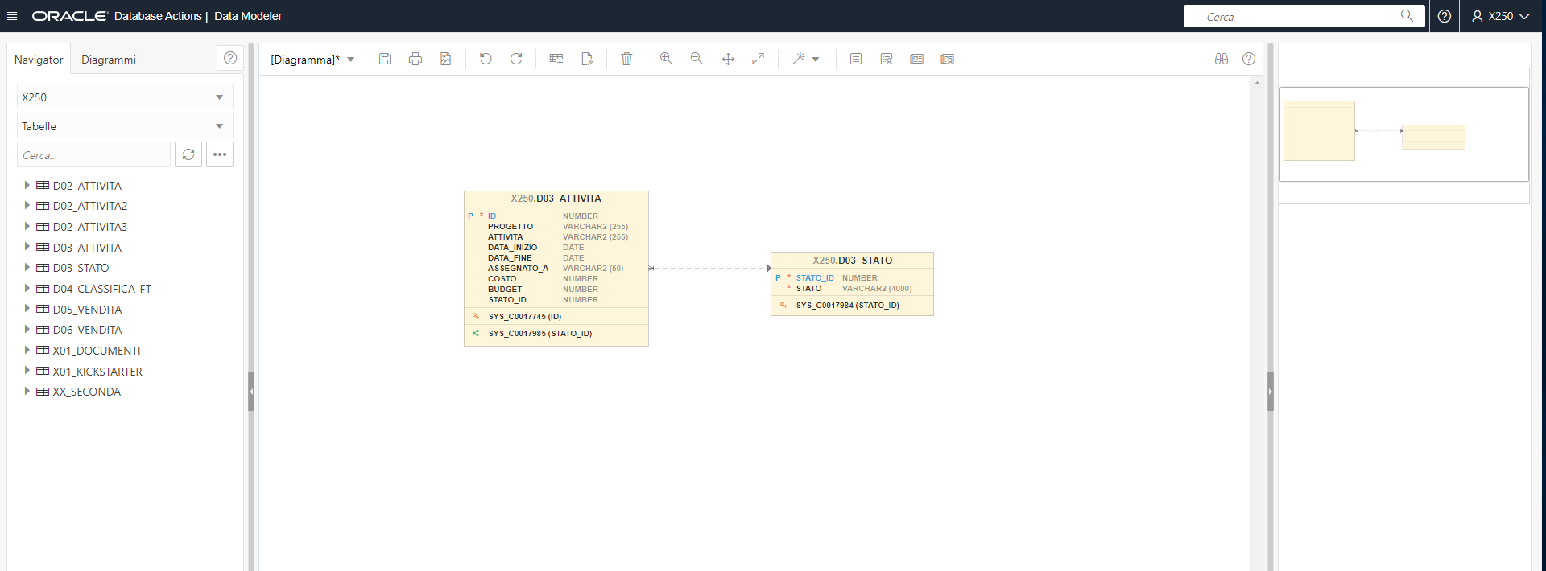
Modello Dati Relazionale – Data Modeler

Slide 18
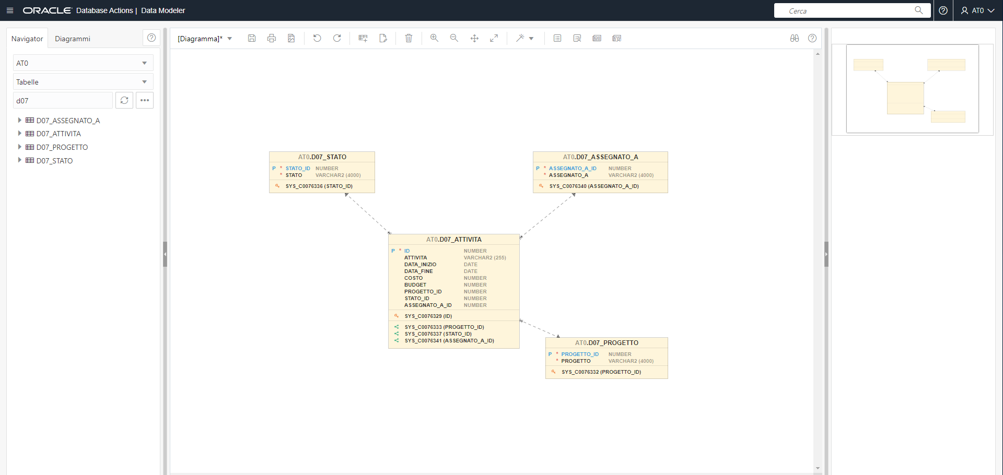
Modello Dati Relazionale – Data Modeler

Slide 19
Colonne Collegate

Slide 20
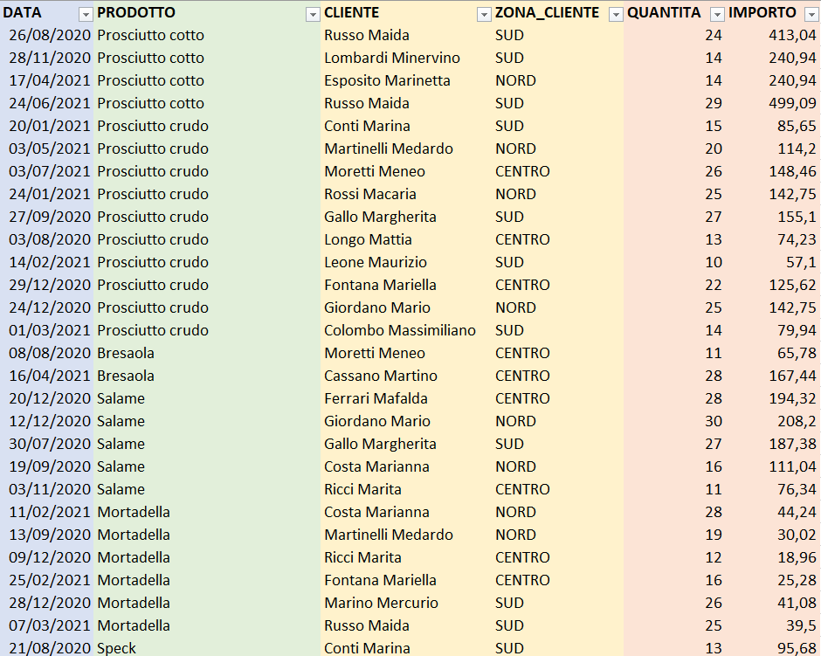
Modello Dati Relazionale
COLONNE COLLEGATE
Se ci sono colonne ripetute COLLEGATE tra loro
NON POSSIAMO usare la procedura automatica
Tabella di Ricerca (LOOKUP)
Dobbiamo ricreare le tabelle manualmente!!

Slide 21
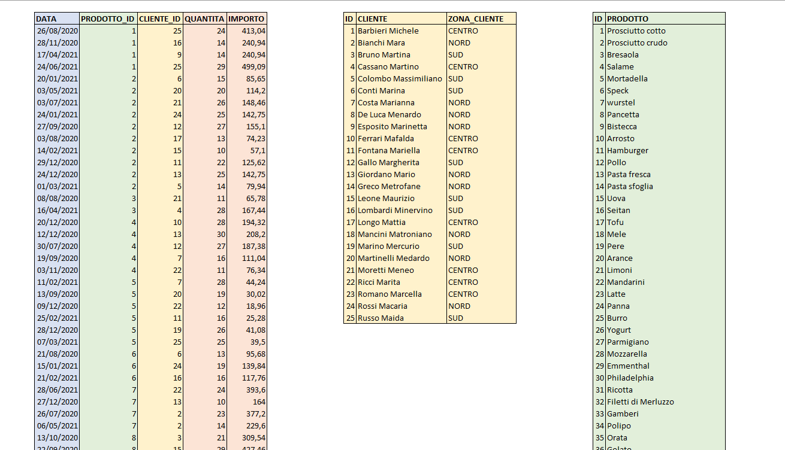
Modello Dati Relazionale
COLONNE COLLEGATE
LA PROCEDURA «CREA TABELLA DI RICERCA» NON RIESCE
BISOGNA CREARE LA TABELLA MANUALMENTE

